Slide 1










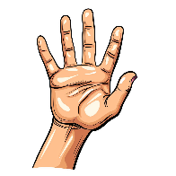

АН
ОН
УН
ЭН
ЕН
ЫН
ИН
АН
УН

